Slide 1
轻量级Webapp个性化定制
信息工程学院
我，不一樣

Slide 2
那么多app应用，我怎么才能把握喜欢的全都安装上？
那么多app应用，怎样节省手机内存、运存，更新时间、流量？

Slide 3




轻量级webapp个性化定制
购物应用
社交应用
自由组合
定制一个属于自己的专属app应用
办公应用
游戏应用

Slide 4
项目研究意义
目录
项目研究内容
项目应用价值

Slide 5
什么是webapp？
Web app是一种通过网络(如互联网或内联网)访问的应用程序;也可以指计算机软件承载在浏览器支持环境下或使用浏览器支持语言(如JavaScript)并依赖于web 浏览器来渲染的应用程序。Web app的流行归功于网页浏览器的普及，以及使用这一轻薄客户端方便的用户体验。不必下载安装就可以实现更新和维护，具有支持跨平台的内在属性，是web app开始流行的关键原因。典型的web app产品包括web邮箱、web商店、wikis等等。
WebApp是指基于Web的系统和应用，其作用是向广大的最终用户发布一组复杂的内容和功能。

Slide 6
一、项目研究意义
给用户带来与普通安卓app相同的用户体验，提高可用性和改进用户的友好体验。
为开发者解决版本不互通问题，解决可移植性问题。
解决内存空间和运存空间需求大的问题，降低手机客户端的成本；
减轻了用户终端任务，节省用户大量的资源；
启用免更新服务，为用户节省更新时间和网络流量。

Slide 7
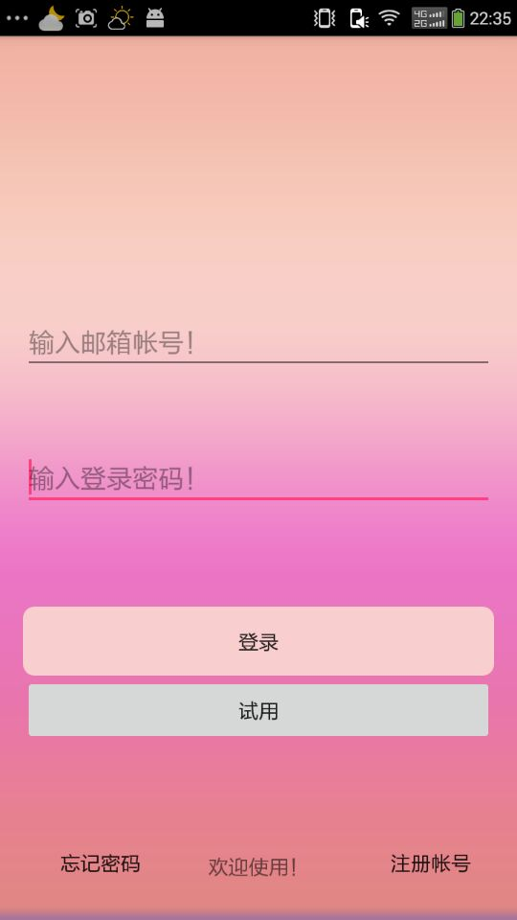
二、项目研究内容
登录
简洁的登录界面，提供了：记住密码，自动登录 。
也提供了注册帐号、找回密码的接口。

Slide 8
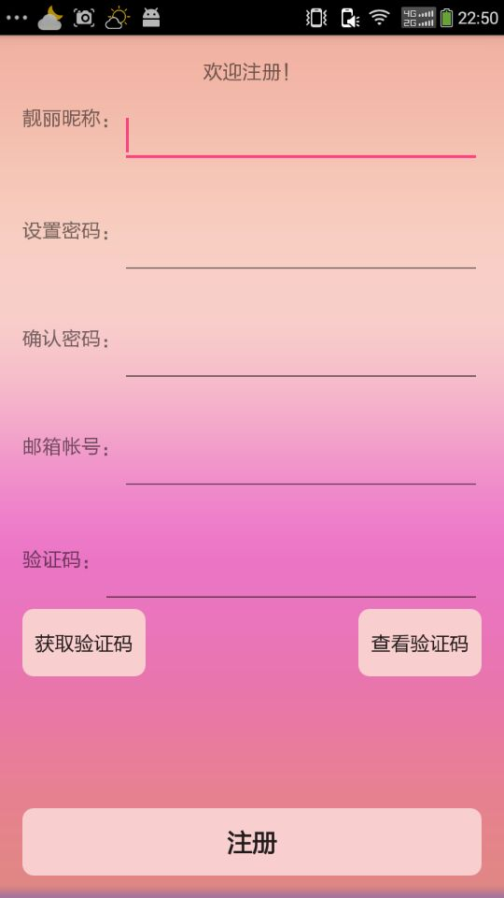
二、项目研究内容
注册
简单的注册功能，提供验证邮箱，即可注册。

Slide 9
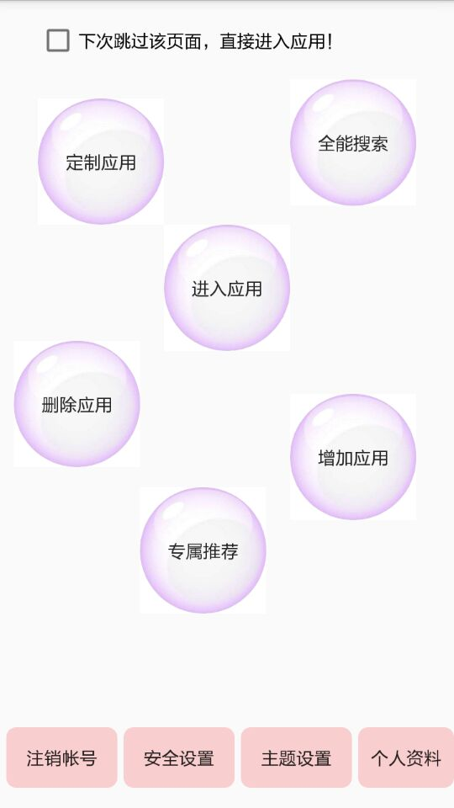
二、项目研究内容——核心模块
主界面
1) 定制应用：进入该界面，选择自己需要的webapp应用，点击一键定制，即可完成自己所需要的应用的定制。
2) 进入应用:进入该界面，即可查看自己已经定制的应用，并且像使用普通手机app一样使用里面的应用。
3) 增加应用:进入该界面，即可在原来的基础上，添加新的应用。
4) 智能搜索:提供输入一次关键字，可得到多个搜索引擎的搜索结果。

Slide 10
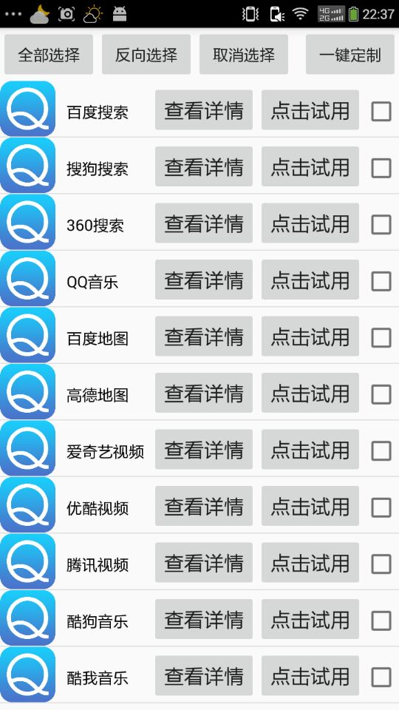
二、项目研究内容
webapp应用定制界面：
可以查看应用详情，可以点击试用，更好的了解该应用。

Slide 11

二、项目研究内容
应用效果图：
接近android app效果。

Slide 12
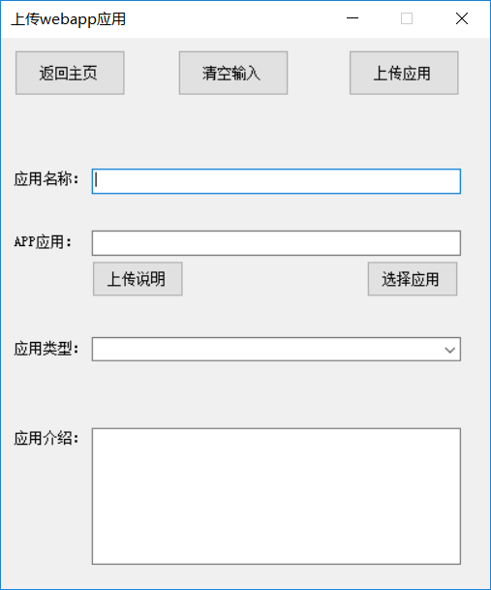
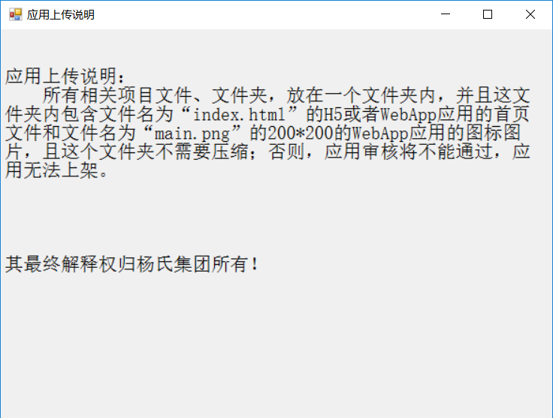
三、开发者模块

Slide 13
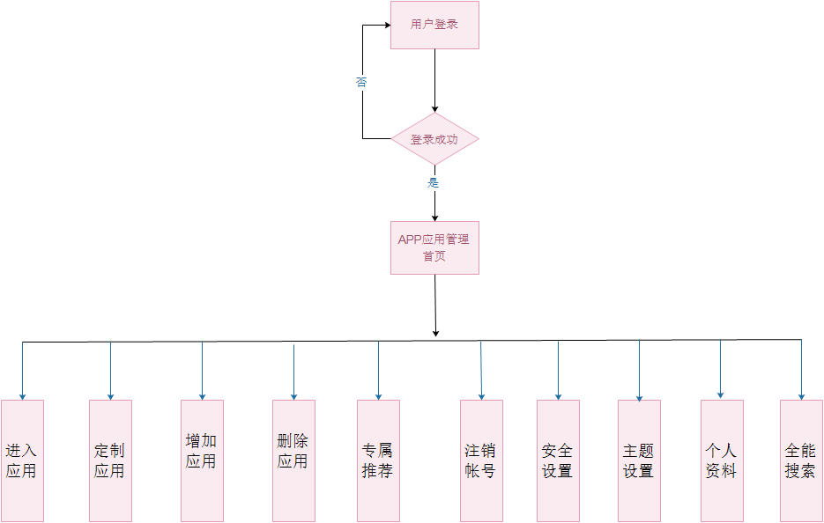
轻量级webapp个性化定制
详细功能及流程模块：

Slide 14
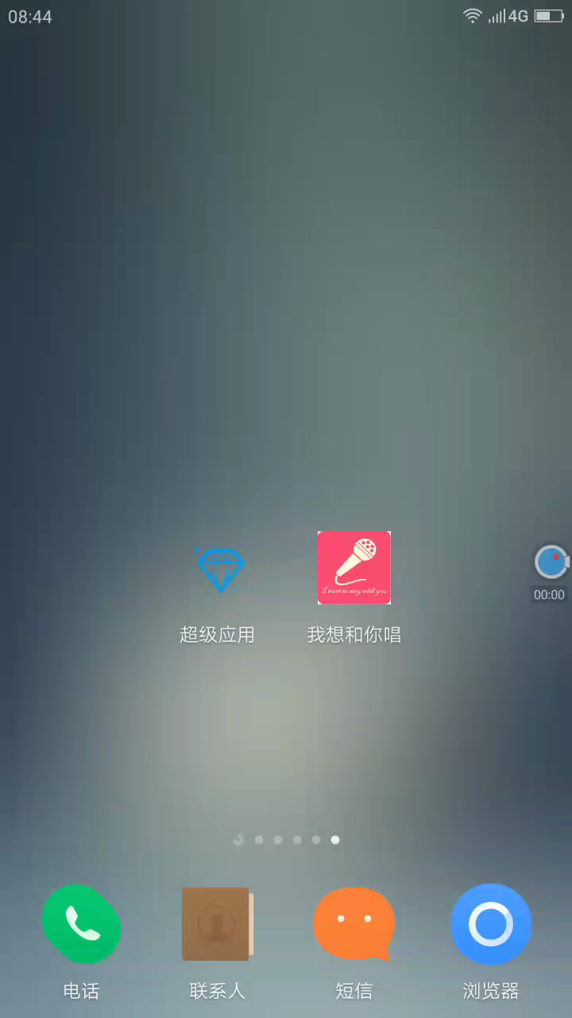
app视频演示

Slide 15


轻量级webapp个性化定制
一个帐号
一个APP
定制一个app，专属你的应用！

Slide 16






青春，成就梦想！
轻量级webapp
个性化定制
我要与众不同！

